Slide 1



Slide 2

Treinamento App CropE
Fase Canteiro
Visão de Negócio;
Fase Canteiro;
Login;
Menu;
Lista de produtores;
Tela Canteiro.

Slide 3
Visão de Negócio – App Crop-E
O App CropE é o primeiro Aplicativo Funcional a ser desenvolvido pela Souza Cruz para o auxiliar o orientador agrícola no processo de construção da estimativa da safra. Além da inovação trazida pelo CropE, o aplicativo tem por objetivo propiciar uma maior precisão das informações e a padronização desse processo, permitindo importantes tomadas de decisões.
A construção do CropE está sendo possível devido à soma da expertise de uma equipe multidisciplinar, composta por orientadores agrícolas, gerentes territoriais, área de sistemas e informações, área de projetos, equipe de IT, contando ainda com a inovadora abordagem de Design Thinking.

Slide 4



2) Visão de Negócio – Fase Canteiro
Como toda a safra de tabaco começa com a produção de mudas, saber quantas foram produzidas é o primeiro passo para o sucesso do processo de construção de estimativa. Para isso, foi definido que a primeira coleta de informação da safra será a quantidade de mudas produzidas pelo produtor integrado.
Além dessa fase, o CropE contará com mais 3 coletas de informações, que são representadas na figura abaixo.
Canteiro
Plantio
Capação
Final

Slide 5
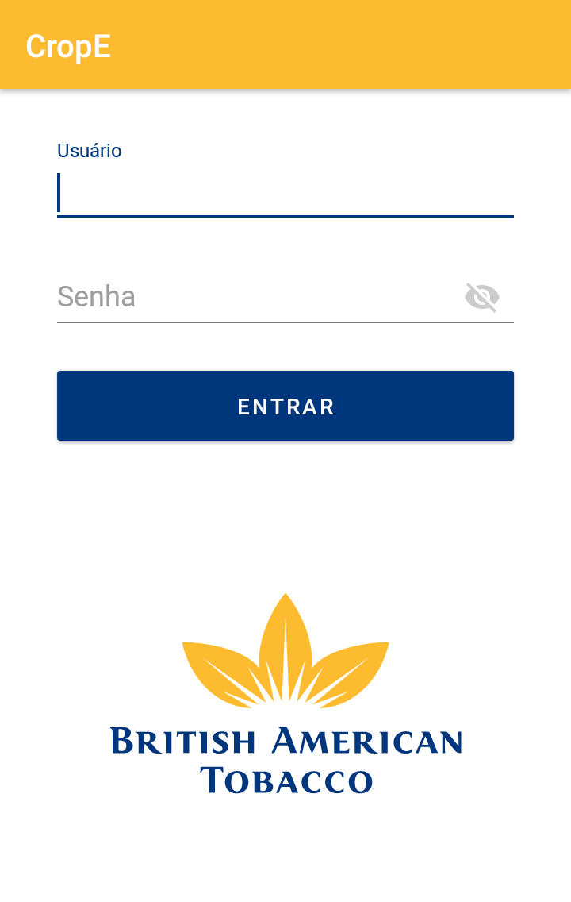
3) Login – CPF e senha do Portal do Produtor;
4) O login só pode ocorrer com acesso à internet (online);
Notes:
O Login será via CPF e senha igual ao Portal do Produtor, foi definido pela Souza Cruz que 59 Orientadores participaram nesta primeira etapa.

Slide 6
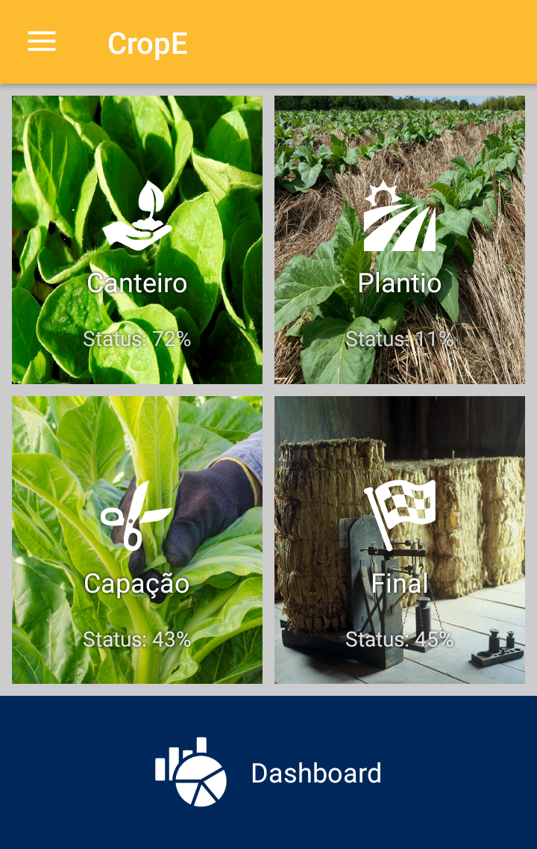
A tela de Menu permite acessar todas as Fases: Canteiro, Plantio, Capação, Fase Final e Dashboard. Nesta primeira etapa, apenas a Fase Canteiro está disponível. Demais fases, serão liberadas conforme cronograma.

Slide 7
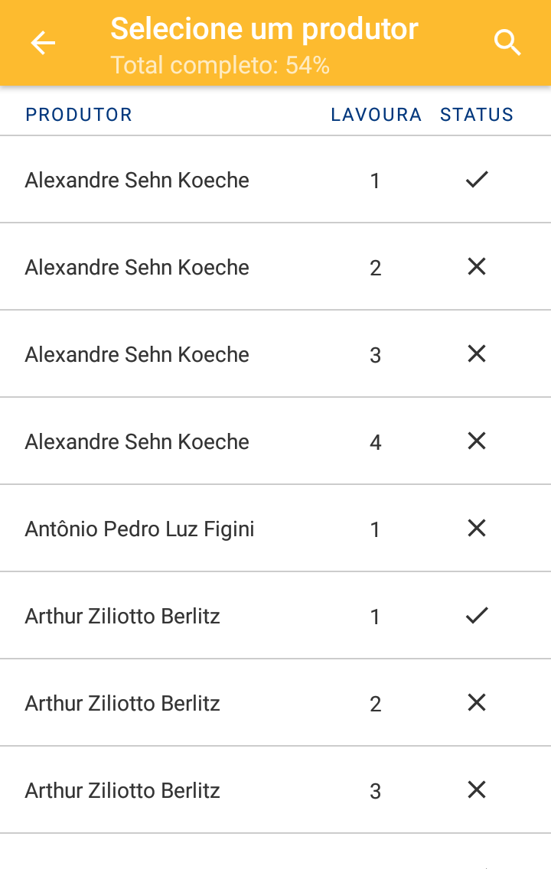
7
6) Lista de Produtor/Lavoura do Orientador;
7) Opção de Pesquisa;
8) Check marca Produtor/Lavoura com informação salva;
6
8
Notes:
Da tela Menu passamos a tela com a Lista de Produtores que se encontram na Fase Canteiro. Esta Lista foi carregada no momento do Login, quando o App estava online. São todos os Produtores e suas lavouras sob responsabilidade do Orientador. Temos uma opção de pesquisa por nome. Ao selecionar um Produtor/Lavoura da Lista vamos passar a tela onde podemos entrar com as informações da Fase Canteiro. Após Salvar os dados, aparece um check indicando que este Produtor/Lavoura já tem dados salvos.

Slide 8
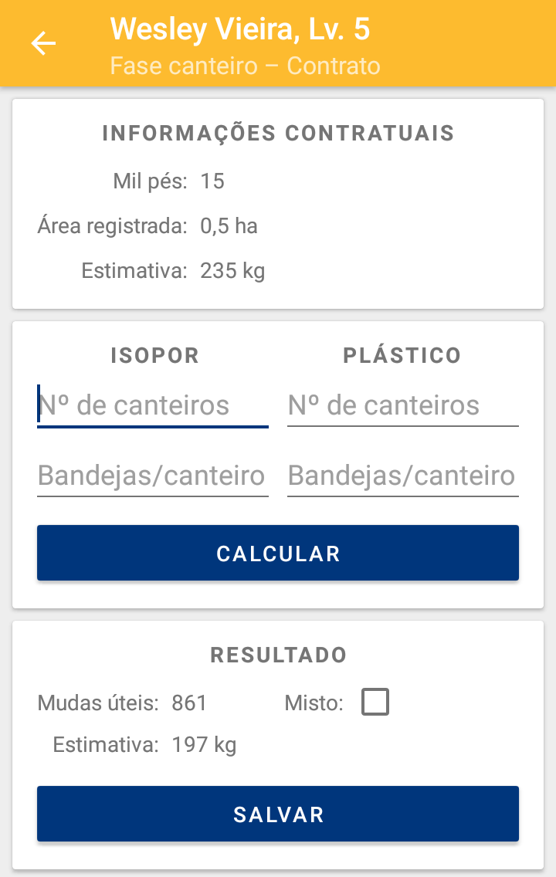
9) Fase Canteiro.
Estimativa do Contrato (carregada automaticamente);
Canteiros/Bandeja Isopor e Plástico (digitar a quantidade)
Mudas Uteis (calculada com base em 5% de falhas na bandeja)
Estimativa Fase Canteiro (com base na produtividade contratada e 3% de falhas na lavoura);
Misto (somente flegar)
Calcular e Salvar.
Notes:
A tela da Fase Canteiro trás as informações de estimativa contratada da base. Podemos entrar com os dados de Canteiro, Bandejas por Canteiro. Dos tipos Isopor e Plástico. Não é obrigatório preencher todas as 4 informações. Mas se preencher o Nr de Canteiros tem que preencher o campo correspondente bandejas por canteiro abaixo. Ao clicar em Calcular, o CropE calcula as Mudas Úteis e a Estimativa da Fase Canteiro. Temos um quadro para marcarmos se o Produtor também tem mudas dos concorrentes (Misto) O botão Salvar, salva este cálculo e volta para a Lista de Produtores.

Slide 9
10) Problemas Técnicos: Entrar em contato com Adriano Montagner;
Notes:
A tela da Fase Canteiro trás as informações de estimativa contratada da base. Podemos entrar com os dados de Canteiro, Bandejas por Canteiro. Dos tipos Isopor e Plástico. Não é obrigatório preencher todas as 4 informações. Mas se preencher o Nr de Canteiros tem que preencher o campo correspondente bandejas por canteiro abaixo. Ao clicar em Calcular, o CropE calcula as Mudas Úteis e a Estimativa da Fase Canteiro. Temos um quadro para marcarmos se o Produtor também tem mudas dos concorrentes (Misto) O botão Salvar, salva este cálculo e volta para a Lista de Produtores.

Slide 10
Obrigado!

